Slide 1
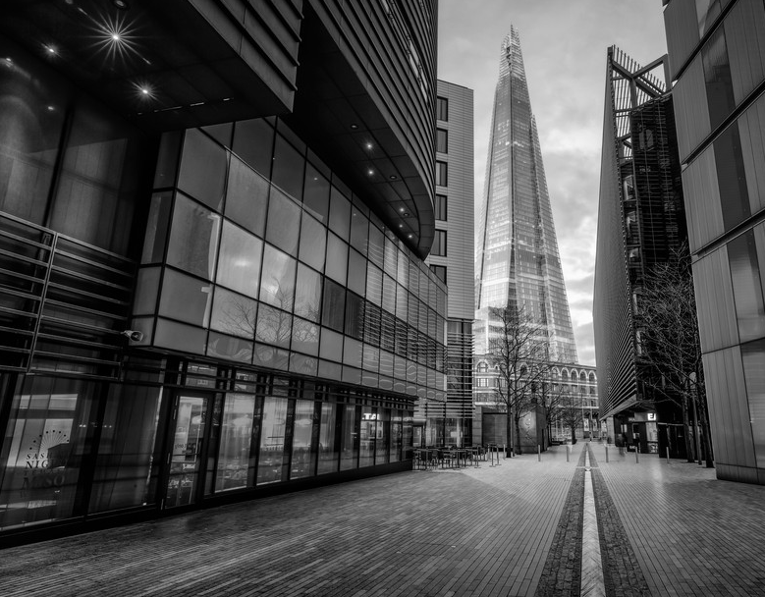
ОПЕРАТИВНИЙ ЛІЗИНГ: ОЧІКУВАННЯ ТА ПЕРСПЕКТИВИ

Slide 2
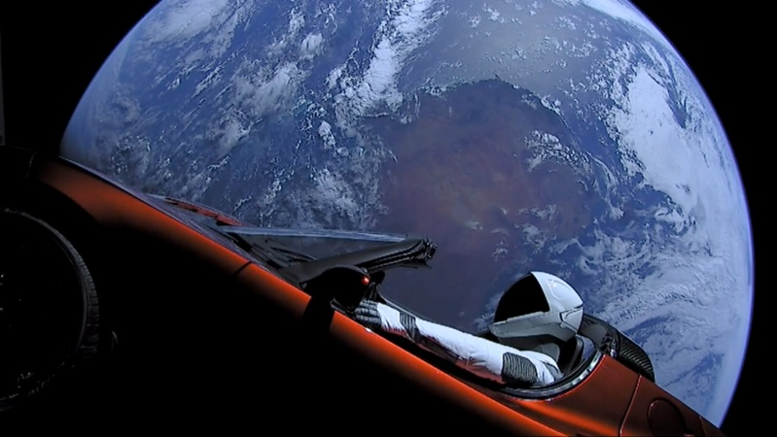
ІЛОН МАСК ВІДПРАВИВ АВТОМОБІЛЬ TESLA НА МАРС НА РАКЕТІ SPACEX
Згідно з даними Financial Times, програма лізингу найвідомішого виробника електрокарів Тesla залишила 3,8 млрд. на власному балансі Tesla, а вартість фінансування операційного лізингу склала 1,1 млрд. Доларів за перші дев'ять місяців минулого року.
РЕСУРСИces:
https://www.ft.com/content/c8cc4704-02c9-11e8-9650-9c0ad2d7c5b5
https://www.tesla.com/support/tesla-leasing%20

Slide 3
ОПЕРАТИВНИЙ ЛІЗИНГ
Як правило, термін оперативного лізингу активу істотно менше, ніж термін корисного використання цього активу.

Slide 4
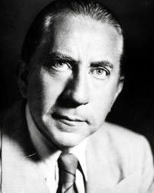
"Купуйте те, що зростає в ціні, орендуйте те, що знецінюється".
Жан Поль Гетті
один з перших в світі
мільярдерів

Slide 5
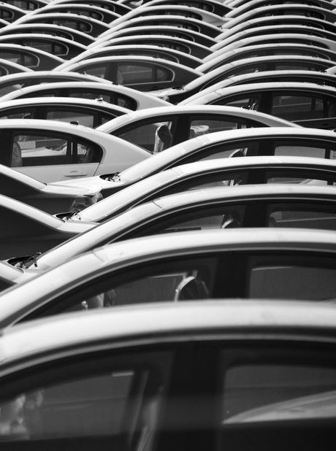
МСФО
Стандарт лізингу
IFRS 16.
IFRS 16 – Стандарт лізингу, опублікований IASB (Рада з міжнародних стандартів фінансової звітності).
Стандарт вступає в дію з 1 січня 2019 року.

Slide 6

КОЛИ IAS 17 СТАНЕТ IFRS 16
Операційна оренда для Лізингоодержувачів
IAS 17 | IFRS 16
Визнання витрат по оперативному лізингу по мірі споживання послуг Облік зобов'язань по мірі споживання послуг | Облік активу, взятого в лізинг, на балансі Лізингоортримувача в якості права-на-використання Амортизація активу відповідно до облікової політики протягом періоду лізингу або строку корисного використання активу Облік зобов'язань по лізингу Визнання фінансових витрат по лізингу Необхідність виділяти нелізінгові елементи (сервіс, страхування) і облік їх, як облік послуг
Ресурси:
http://www.ifrs.org/issued-standards/list-of-standards/ifrs-16-leases/
https://www.pwc.com/gx/en/services/audit-assurance/ifrs-reporting/leases-ifrs-16.html
https://www.arval.com/en/profile/press-room/ifrs16-accounting-standard-impacting-leasing-contracts

Slide 7

ОПЕРАТИВНИЙ ЛІЗИНГ АВТОМОБІЛІВ
Примітка:
Ця статистика містить дані про автомобілі, зареєстровані в 2017 році лізинговими компаніями - членами Українського об'єднання лізингодавців (UUL).

Slide 8
ОПЕРАТИВНИЙ ЛІЗИНГ.
ОСНОВНІ ГРАВЦІ .
Примітка:
Ця статистика містить дані про автомобілі, зареєстровані в 2017 році лізинговими компаніями - членами Українського об'єднання лізингодавців (UUL).
Ця статистика не включає інформацію щодо одного великого оператора оперативного лізингу автомобілів в Україні, який не є членом UUL.

Slide 9
ПОДАТКОВИЙ ВПЛИВ ТА ПЕРСПЕКТИВИ
Фінансовий лізинг | Оперативний лізинг
Де заходиться актив?
Баланс Лізингоотримувача | Баланс Лізингодавця
Економія податку на прибуток для Лізингоотримувача
Амортизація активу на Балансі Лізингоотримувача | Лізингова плата = 100% валові витрати.
% (%страхування, лізинговий %, forex) =100% валові витрати.
Сервісна частина = 100% валові витрати.
ПДВ для Лізингоотримувача
% не обкладається ПДВ | Лізингова плата - 100% податковий кредит
Сервісна частина - 100% податковий кредит
Чий ризик залишкової вартості?
Лізингоотримувач | Лізингодавець

Slide 10
ЕКОНОМІЧНІ ПЕРЕВАГИ ОПЕРАТИВНОГО ЛІЗИНГУ ДЛЯ ЛІЗИНГООТРИМУВАЧА
100% податковий кредит по ПДВ
100% лізингової плати відноситься до валових витрат

Slide 11
ЕКОНОМІЯ ПОДАТКУ НА ПРИБУТОК ДЛЯ ЛИЗИНГООТРИМУВАЧА
Купівля = Амортизація*% Податку на прибуток
Фінансовий лізинг= (Амортизація *+ % +Сервіс)*% Податку на прибуток
Оперативний лізинг=100% лізингової плати*% Податку на прибуток
Примітка: Податок на прибуток в Україні = 18%, ПДВ в Україні=20%

Slide 12

Відповідно до статті 14 Податкового кодексу України, Сторони договору мають право під час укладання договору визначити угоду як договір оперативного лізингу навідь якщо вона має ознаки фінансового лізингу.

Slide 13
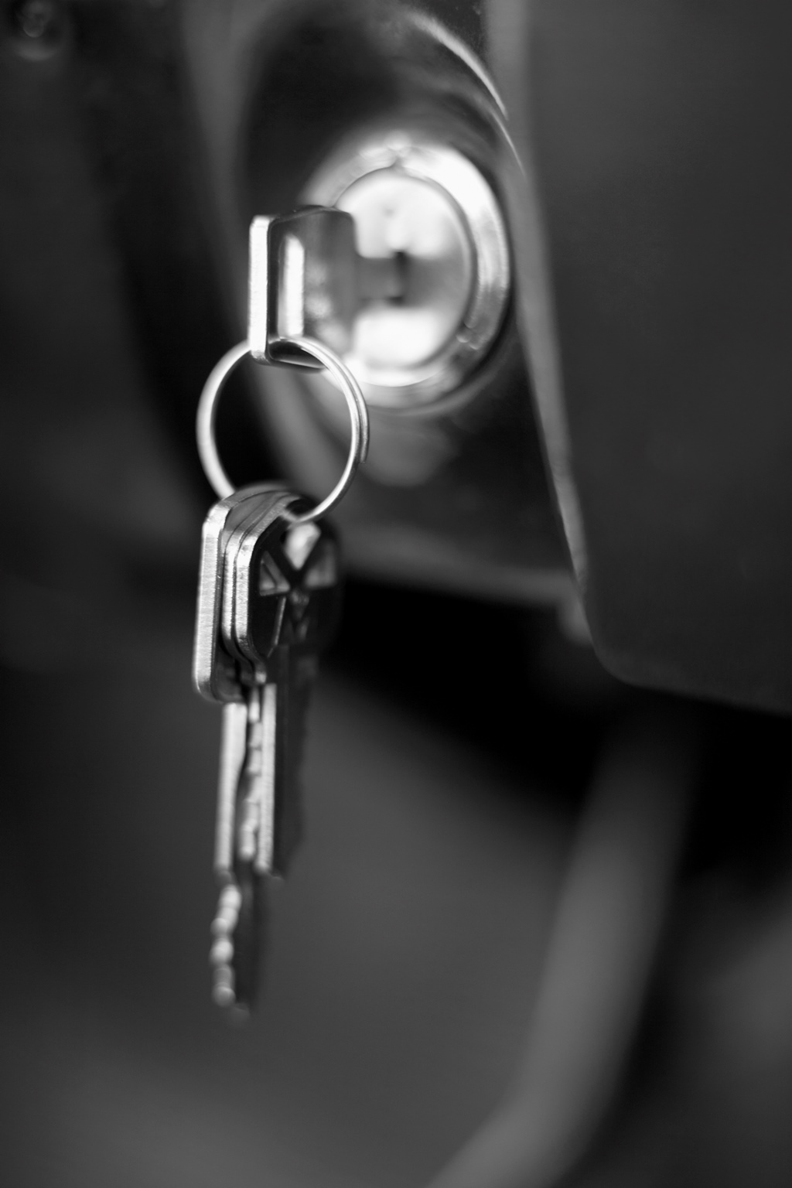
"Лізинг є абсолютно легальним засобом зменшення податкового тиску на компанію. Розрахунки показують, що оперативний лізинг дозволяє істотно економіти грошові потоки, необхідні для придбання основних засобів (обладнання, авто та ін.)".
Олена Сухенко, Консультант Проекту «Трансформація фінансового сектору», USAID & UUL.

Slide 14
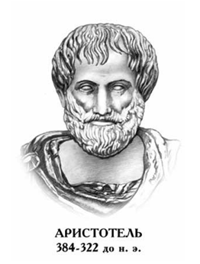
"Істинне багатство лежить не у власності на майно, а в праві на його використання".
Арістотель, 384-322
Бізнес не повинен володіти майном, щоб отримувати прибуток. Найчастіше достатньо мати право користуватися цією власністю протягом певного періоду часу.

Slide 15
ДЯКУЮ!

